Slide 1
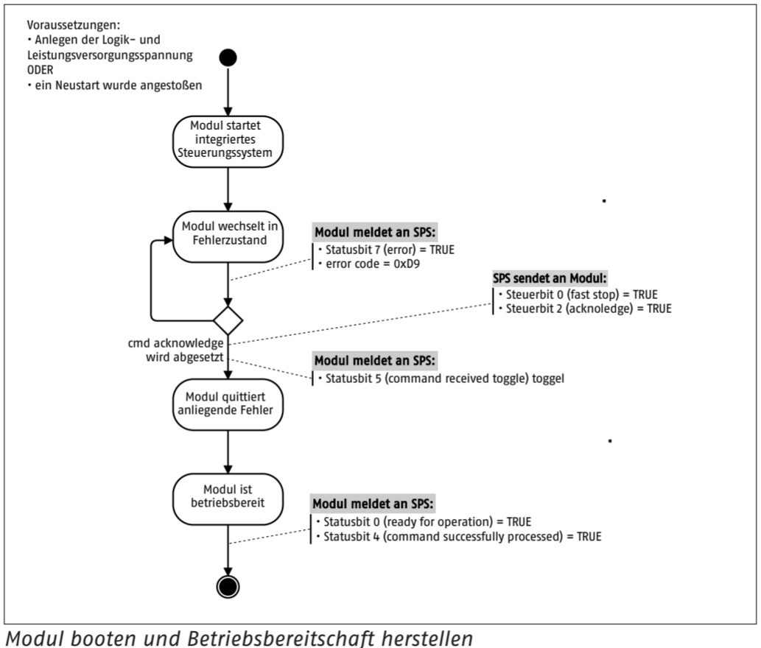
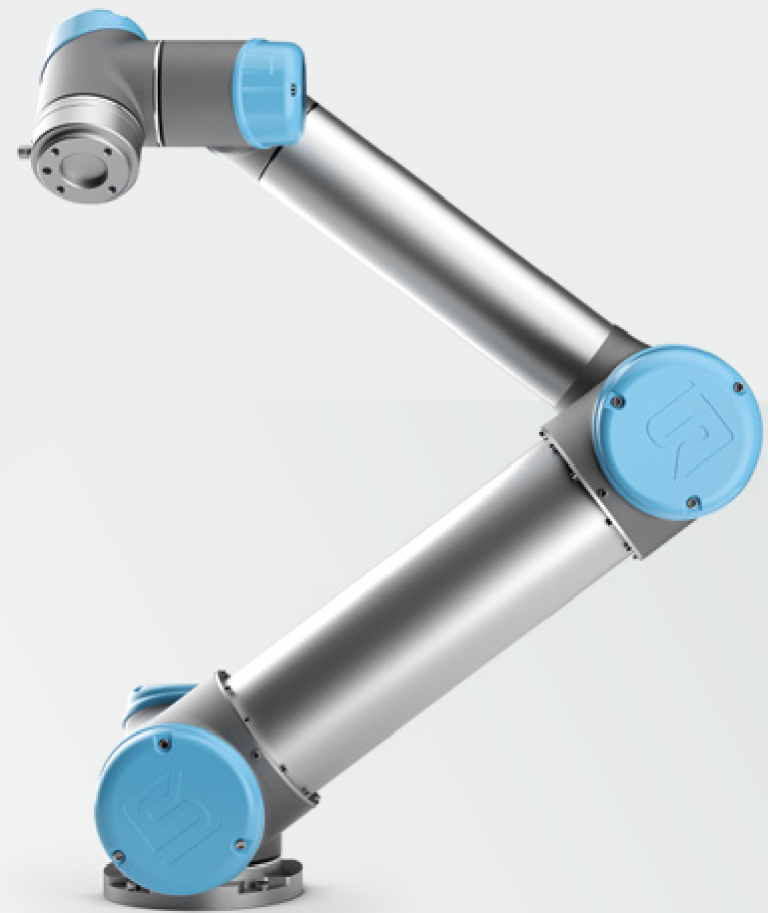
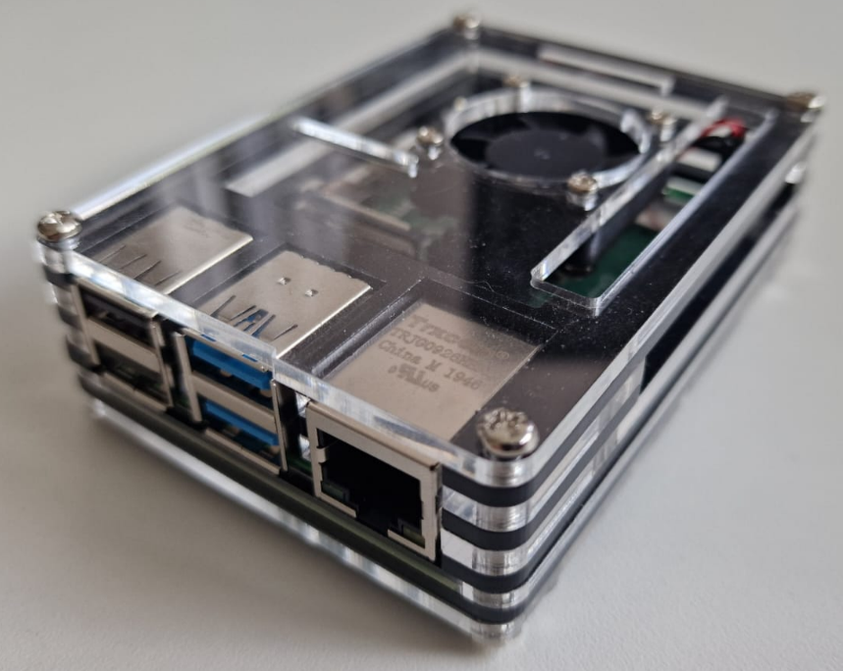
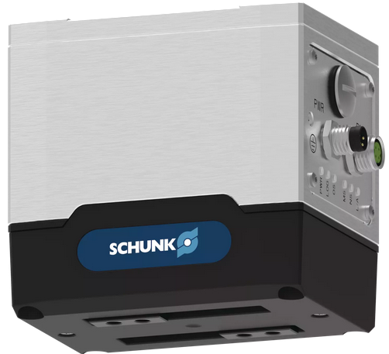
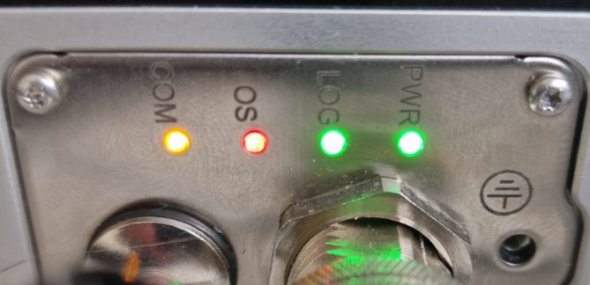
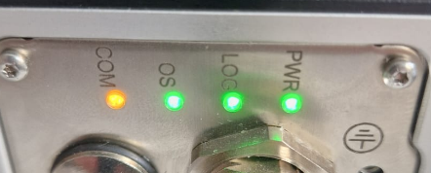
Integration eines Schunk EGK25 Greifer am UR-Roboter
Roberto Nicklas
Mechatronik und Robotik, Fakultät Technik, Hochschule Heilbronn TechCampus
Übersicht
Lösungsansatz
Das Ziel des Projekts ist die Integration des elektrischen Greifers EGK25 mit einem Cobot von Universal Robot UR5 CB3.1. Im Mittelpunkt stehen Inbetriebnahme, Kommunikationsschnittstellen und die sichere Steuerung für Greifanwendungen.
Der EGK25-MB-M-B ist ein intelligenter Greifer mit regelbarer Kraft, programmierbarer Position und Zustandsüberwachung. Im Unterschied zu einfachen I/O-Greifern bietet er Funktionen wie Fehlerdiagnose und Bit-genaue Rückmeldung.
Analyse der Spezifikationen und Schnittstellen von Greifer (EGK25) und Roboter (UR5 CB3.1)
Entwicklung einer Middleware zur Umsetzung der Kommunikation
Einsatz eines Raspberry Pi 4 als RTU-Master
Umsetzung der Steuerlogik (Initialisierung, ACK, Greifbefehle) in Java
Erweiterung um eine Modbus-TCP-Schnittstelle für die Anbindung an den UR-Roboter
Übertragung der Steuerbefehle über TCP an den Roboter als übergeordnetes Leitsystem
Komponenten und Software
Schunk EGK25-MB-M-B
Cobot UR5 CB3.1
Netzteil (24V Versorgung),
Raspberry Pi 4,
USB-RS485 Adapter,
Netzteil (24V Versorgung)
Linux Betriebssystem,
Device Monitoring Studio,
URCaps SDK,
Schunk Control Center
Cobot UR5 CB3.1
Raspberry Pi 4
Schunk Greifer EGK25
Modbus TCP
Modbus RTU
Herausforderungen bei der Integration
Funktionstests und Ablaufsteuerung
Der UR5 CB 3.1 Cobot bietet keine native Unterstützung für den Schunk EGK25
Das offizielle URCap von Schunk ist nicht mit CB3-Systemen kompatibel
Der Greifer verwendet Modbus RTU, welches vom Greifer nicht direkt verarbeitet wird.
Die Middleware muss Modbus-konform als RTU-Master fungieren und gleichzeitig zuverlässige Lese-/Schreiboperationen sowie Fehlerbehandlung gewährleisten.
Der Schunk EGK25 verwendet ein binär kodiertes Modbus-RTU-Protokoll mit spezifischen Initialisierungs- und Fehlerquittierungsfolgen, die durchgängig zyklisch überwacht werden müssen.
Richtige Bitmaskierung und Timing, um gültige Statusrückmeldungen und Betriebsfreigaben zu ermöglichen.
Die Initialisierung erfolgt über sequenzielle Modbus-Befehle mit anschließender Bitüberwachung. Dabei werden zyklisch definierte Kontrollbits ausgelesen, um den Status des Greifers zu validieren. Die visuelle Rückmeldung über LED-Signale (COM, OS, LDO) unterstützt die Interpretation der Kommunikationsphase.
Ein dauerhaft leuchtendes OS-Signal (grün) bestätigt, dass der interne Controller des Greifers erfolgreich gestartet wurde und betriebsbereit ist. Ein zyklisch blinkendes COM-Signal zeigt an, dass Modbus-Daten empfangen werden. Die LDO-LED signalisiert über ihren Zustand die Logikfreigabe der Greiferbewegung.
Operating System Ready
Erkenntnis
Quellen
Integration des Schunk EGK25 an UR5 CB3.1 über Modbus RTU ist grundsätzlich möglich aber komplex.
Middleware mit Raspberry Pi als Gateway ermöglicht eine Ansteuerung.
Vertiefung in der Seriellen Kommunikation:Adressierungsfehler, Timing, ACK-Zyklen.
Integration moderner Komponenten in bestehende Systeme erfordert vertieftes Verständnis der Protokolle. Mit fundiertem Softwareansatz sind Retrofit-Lösungen realisierbar.
[1]https://schunk.com/de/de/greiftechnik/parallelgreifer/egk/egk-25-mb-m-b/p/000000000001491750
[2]https://modbus.org/specs.php
[3]https://github.com/steveohara/j2mod
[4]https://github.com/scream3r/java-simple-serial-connector
[5}https://www.rs-online.com/designspark/modbus-rtu-on-raspberry-pi
[6]https://www.universal-robots.com/products/cb3/
rnicklas@stud.hs-heilbronn.de

